Slide 1

TARGET临床研究结果解读
临床科研部 王丹宁
2023-03-13

Slide 2


01
目的
目录
02
方法
03
结果
CONTENTS
04
结论

Slide 3
01
研究目的

Slide 4
TARGET
设计：前瞻性、多中心、随机对照临床研究。
目的：评估使用基于机器学习CT-FFR计算现场部署策略对新发稳定胸痛患者治疗管理。
方法：来自中国6家医疗中心的患者，阻塞性冠心病验前概率为中至高等水平，且冠脉CTA提示存在30%-90%的狭窄，随机分入CT-FFR组或标准治疗组。
临床终点：主要研究终点为90天内行导管检查但发现无阻塞性CAD或者有阻塞性CAD但不需要进一步干预治疗的患者比例。次要研究终点为1年内对主要心血管不良事件（MACE）、生活质量、心绞痛发作缓解情况、医疗成本的评估等。
Notes:
（即评估使用DV-FFR策略对新发稳定胸痛患者的治疗）

Slide 5
TARGET
纳入标准：
伴有新发胸痛且怀疑是稳定性冠心病的患者；
具有典型胸痛症状且很大概率怀疑是冠心病，行CTA检查提示主要冠脉血管有30%-90%的狭窄的患者；
排除标准：
诊断或怀疑急性冠脉综合征需要住院或急诊处置的；
血流动力学不稳定或临床表现差，收缩压〈90mmHg，或严重的心律失常；
既往有过心肌梗死病史或行PCI/CABG治疗，或造影结果提示主要冠脉血管有》50%狭窄；
左主干狭窄超过50%或冠脉三支血管病变；
已知严重的先心病、瓣膜病、心肌病，可以解释目前的心脏相关症状；
不能取得知情同意或参与长期随访；

Slide 6
02
研究方法

Slide 7
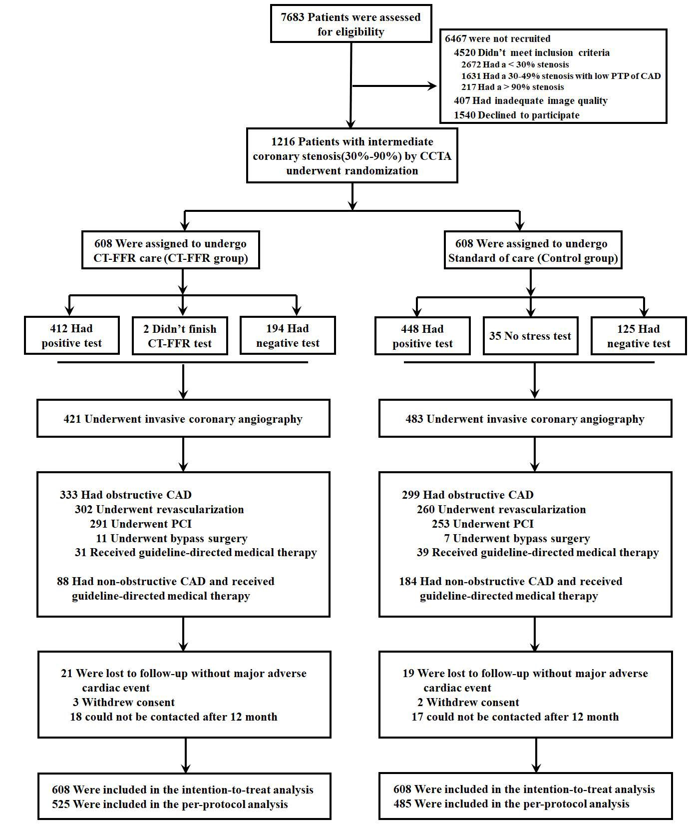
TARGET—研究路线
Yang J,et al. Circulation. 2023 Mar 4.
Notes:
记得添加引用情况

Slide 8
03
研究结果

Slide 9
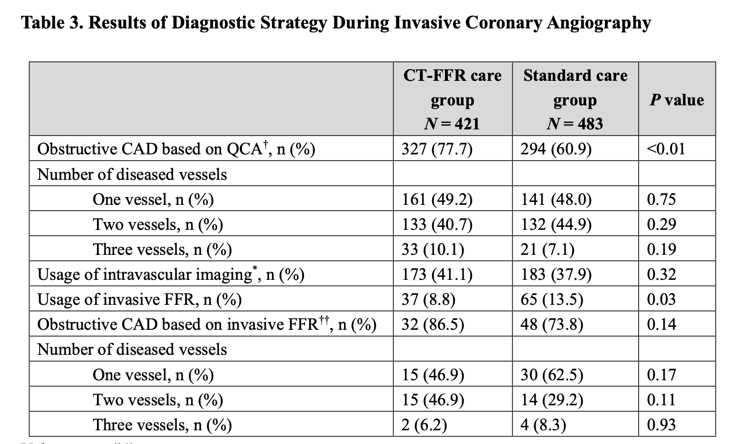
TARGET
造影相关结果
CT-FFR组ICA阳性比例更高；
标准治疗组接受侵入性FFR检查比例更高；
在CT-FFR组，接受CT-FFR检查和侵入性FFR检查，发现的阳性比例有较好的一致性；
Yang J,et al. Circulation. 2023 Mar 4.

Slide 10
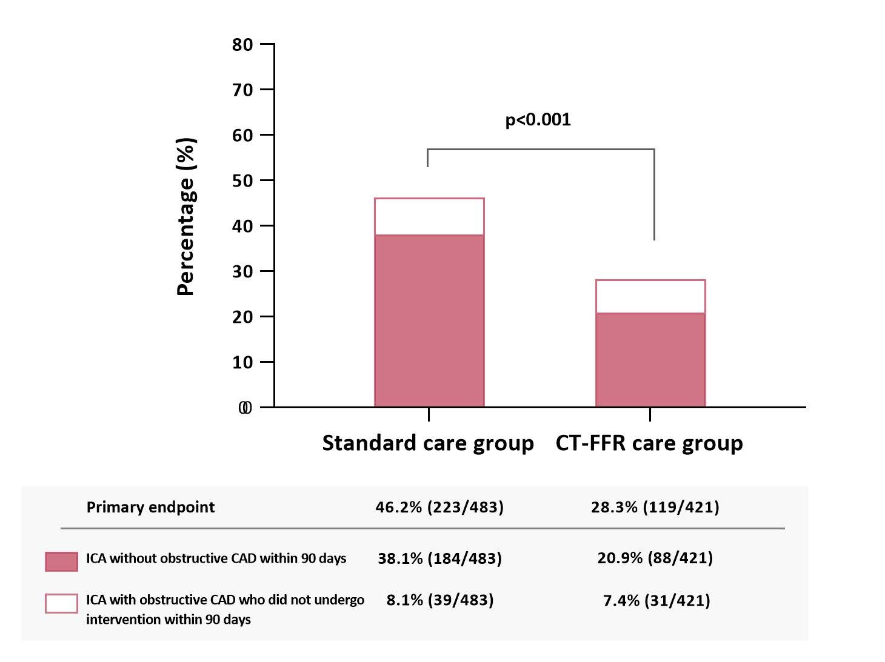
TARGET
主要终点
CT-FFR组发现非阻塞性冠脉疾病，或存在阻塞性冠脉疾病但未接受血运重建的患者比例显著减少(28.3% vs. 46.2%, P<0.001) .
Yang J,et al. Circulation. 2023 Mar 4.

Slide 11
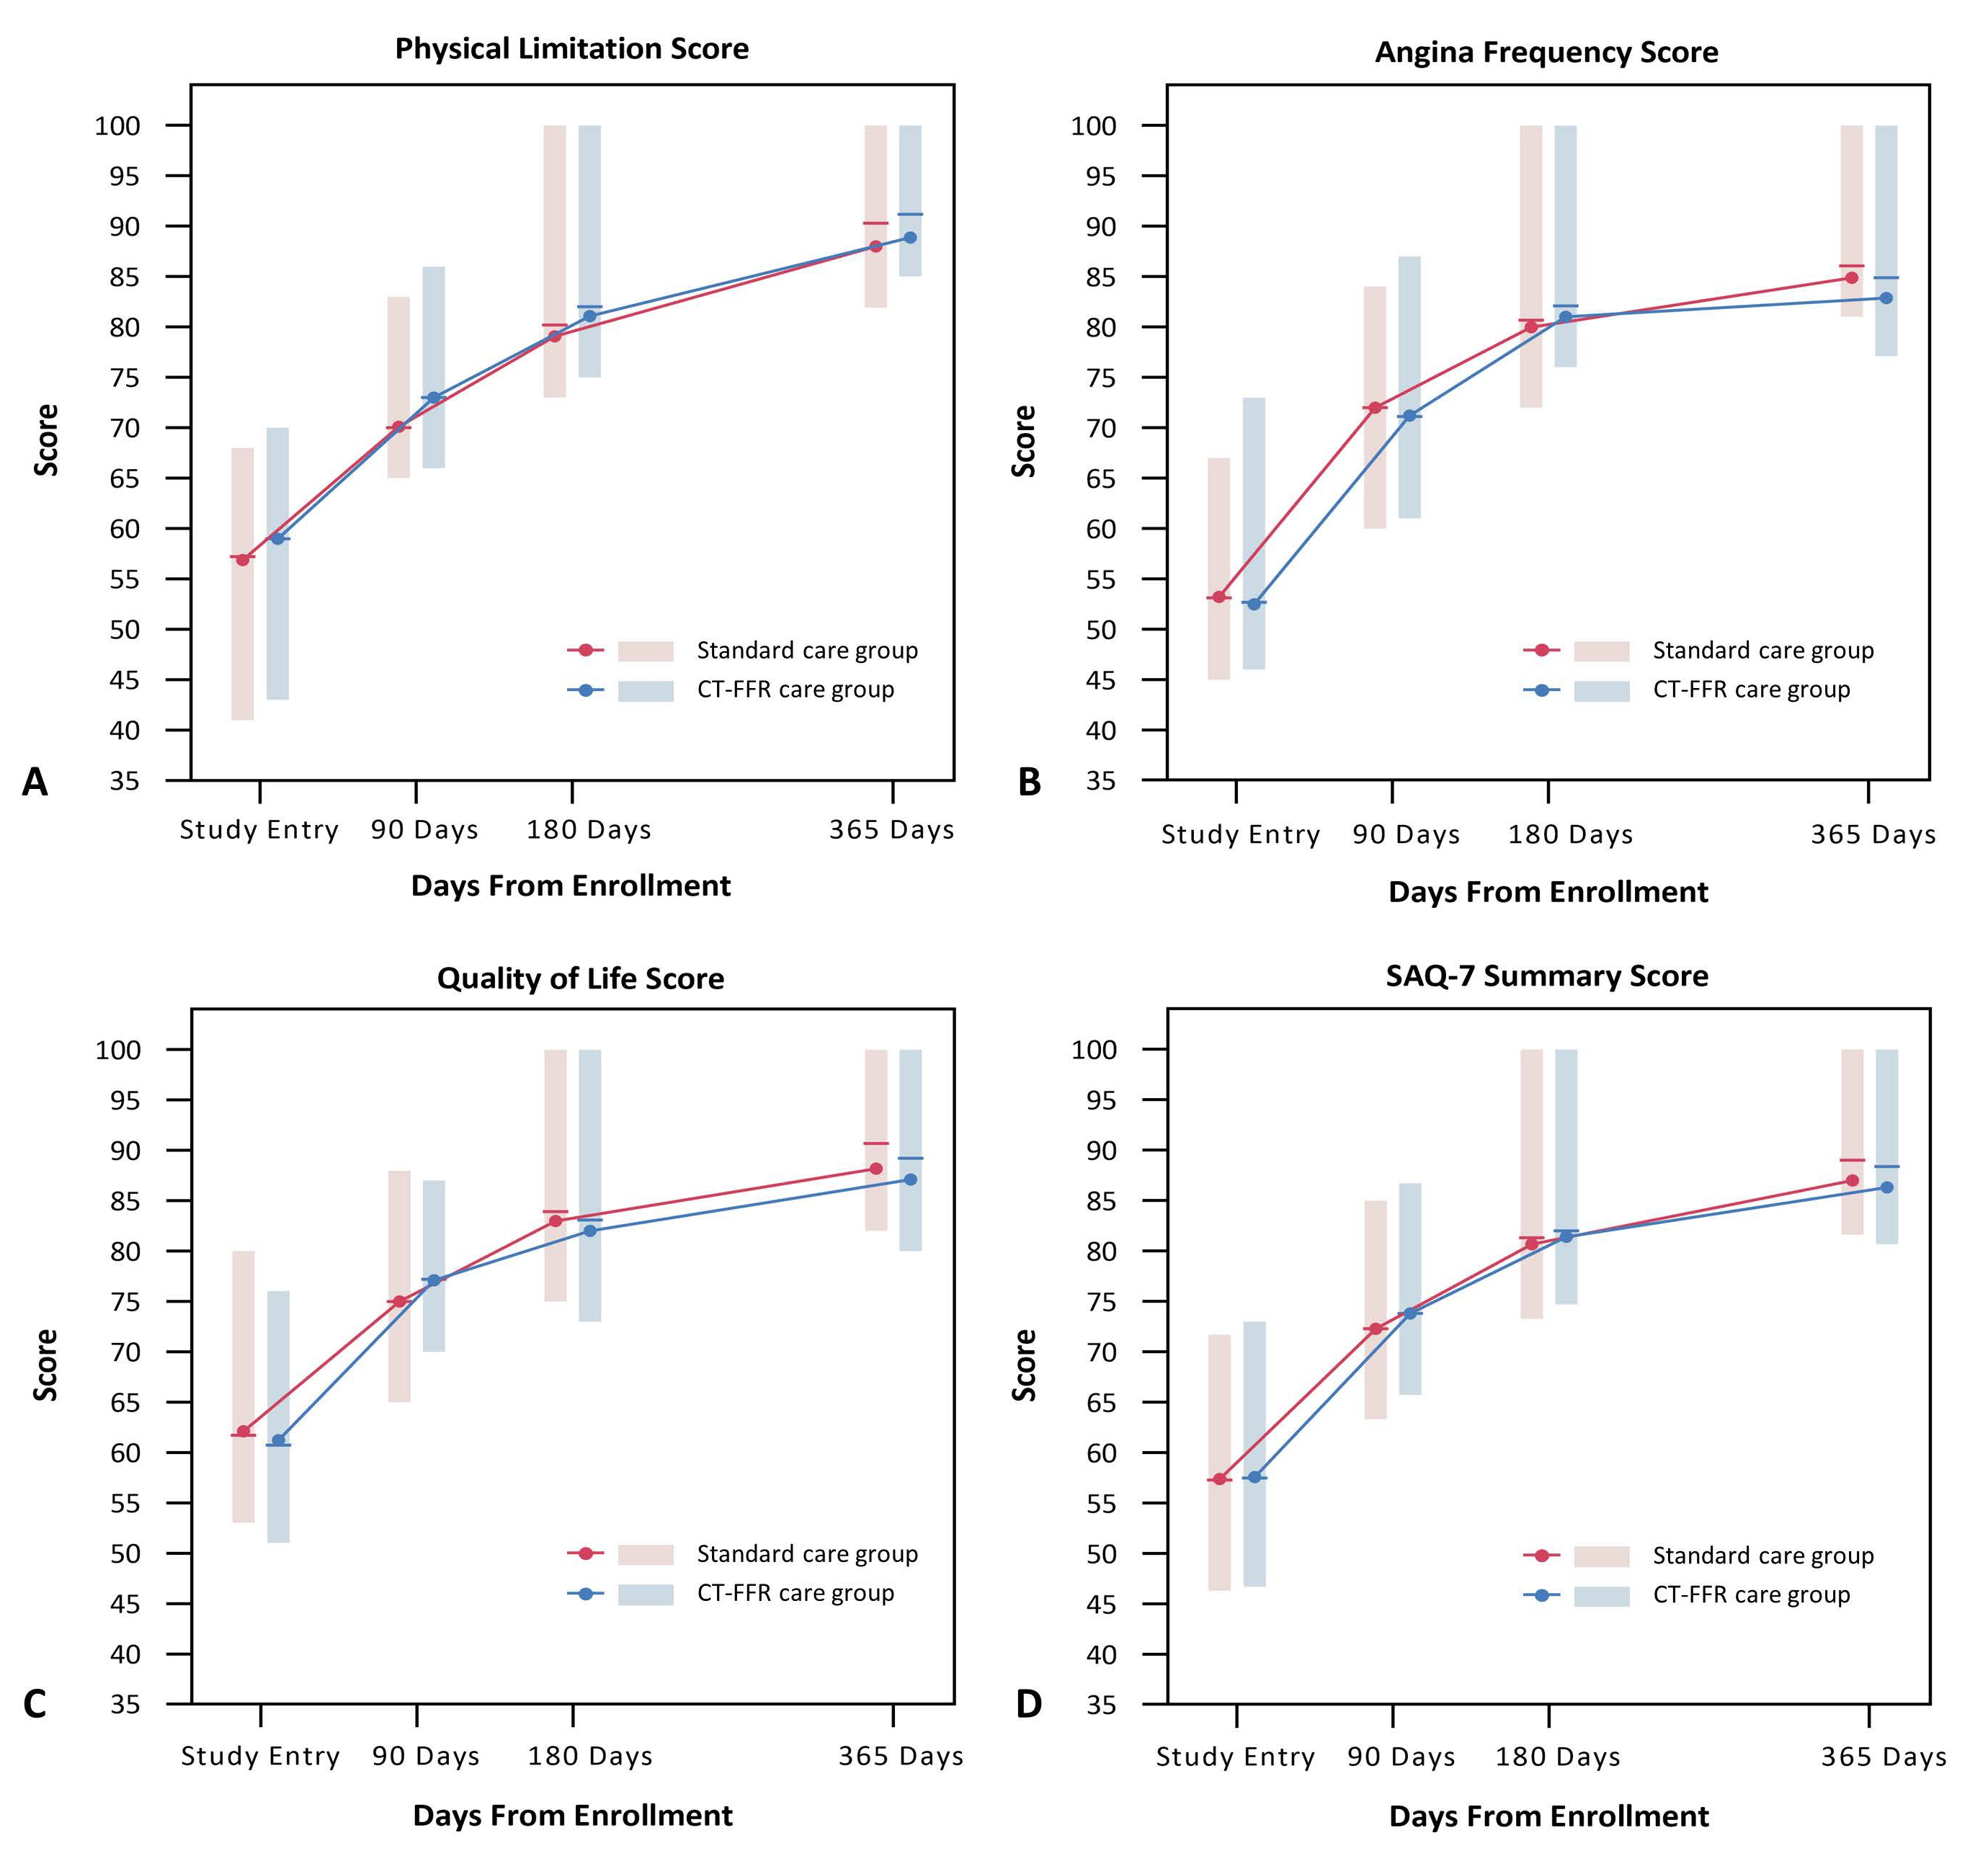
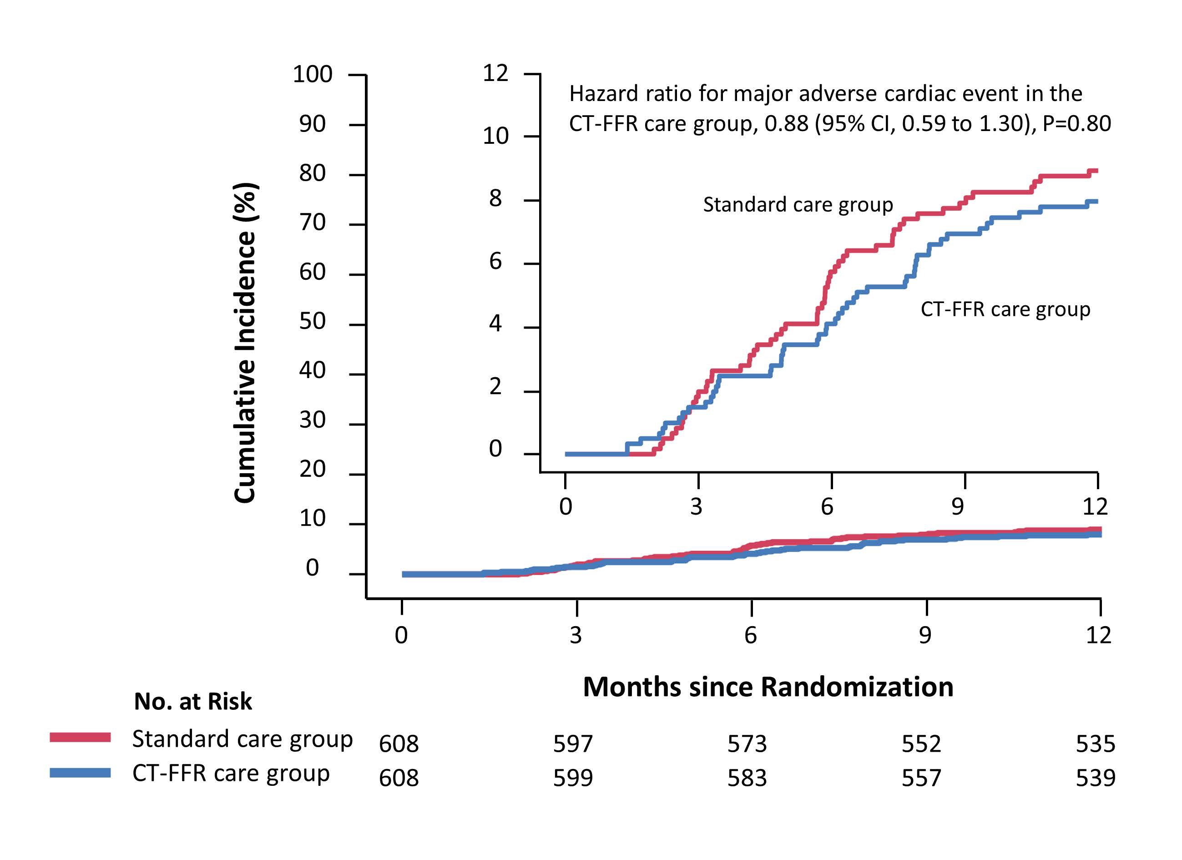
TARGET
次要终点：
随访1年，MACE、生活质量、主要症状改善情况发生率相似。
Yang J,et al. Circulation. 2023 Mar 4.

Slide 12
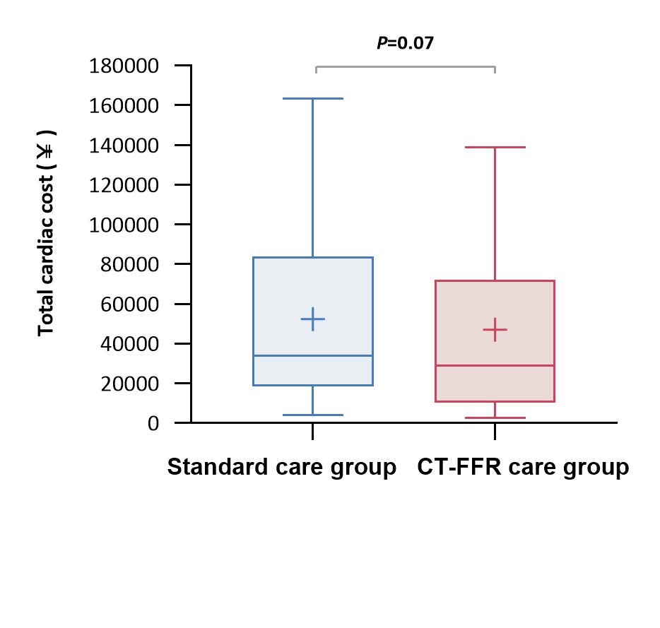
TARGET
次要终点：
随访1年，CT-FFR诊疗组的医疗成本有降低的趋势。
Yang J,et al. Circulation. 2023 Mar 4.

Slide 13
04
研究结论

Slide 14
TARGET
与以心脏负荷检查为代表的标准诊疗策略相比，CT-FFR诊疗策略将显著减少90天内有创冠脉造影发现非阻塞性冠脉疾病或不需要干预的患者比例。
此外，CT-FFR诊疗策略总体上有节省医疗成本的趋势，增加了入选人群的血运重建比例，同时CT-FFR策略在改善患者症状或者生活质量，以及临床主要不良心血管事件发生率上，与传统路径一致。

Slide 15

Thanks
Thanks

